Slide 1



Tecnologia em Inovação

Slide 2
Evolução Anual das Exportações
Ano | Valor Total Exportado (VL_FOB) | Variação (%)
2021 | 12 Bilhões | —
2022 | 13 Bilhões | +10,1%
2023 | 17 Bilhões | +30,8%
2024 | 22 Bilhões | +29,4%
2025 | 12 Bilhões (*até Agosto) | —
*Comparação com o mesmo período de 2024.
Análise:
O crescimento médio anual entre 2021 e 2024 foi de aproximadamente +70%.
A leve queda em 2025 pode ser sazonal ou reflexo de ajustes comerciais.

Slide 3

Cenário Competitivo
3. Comparações por Produto (SH4)
Código SH4 | Produto | Observações
8802 | Aeronaves e helicópteros | Principal item exportado.
8803 | Partes e peças aeronáuticas | Crescimento constante.
8805 | Equipamentos de bordo | Volatilidade por demanda.
Outros | Componentes eletrônicos etc. | Exportações pontuais.

Slide 4
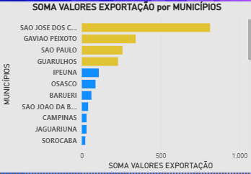
Gráfico: Exportações por Região (2021–2025)
São José dos Campos lidera com folga, sendo responsável por quase metade das exportações do estado.

Slide 5
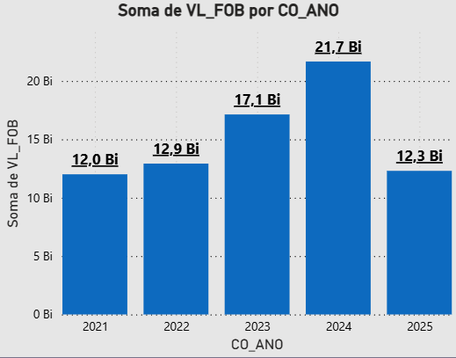
Gráfico de Tendência: Exportações Aeronáuticas SP (2021–2025)
Crescimento forte entre 2021 e 2024
Queda em 2025, que pode ser sazonal ou reflexo de ajustes comerciais
Tendência geral positiva

Slide 6
GRAFÍCO DE Tendência de mercado

Slide 7
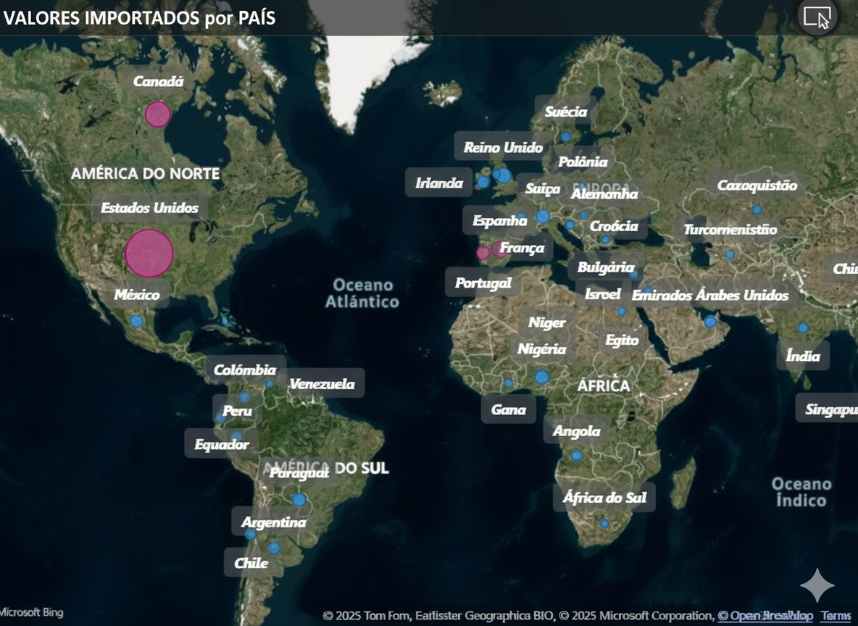
Maiores importadores
Importadores secundários

Slide 8

. Conclusão
O setor aeronáutico paulista apresenta crescimento sólido, com destaque para 2023 e 2024.
A diversificação de produtos exportados fortalece a competitividade do setor.
A leve queda em 2025 pode ser compensada até o fim do ano.
Há espaço para expansão em produtos de maior valor agregado e novos mercados internacionais.

Slide 9

Obrigado

